Slide 1
주제 : 캐릭터 애니메이션 파쿠르 시스템 1주차
발표자 : 김정환

Slide 2
이번 주 작업 내역
미니엔진 구성 파악
https://github.com/microsoft/DirectX-Graphics-Samples
GameCore
Core
IGameApp
엔진 게임루프 구현 인터페이스
엔진 시작 진입점
GraphicsCore
DirectX12 및 엔진 구현 정적 라이브러리
DirectX12 초기화, api 랩퍼
구현
CommandList Manager
DirectX12 CommandContext 커맨드 풀링 및 관리 라이브러리
ModelViewer
GameApp 구현 예시 프로젝트
Display
SwapChain, 디스플레이 설정
DirectX12 이용
모델 렌더링
GameInput
입력 지원
모델 렌더링
Model
…
모델 렌더링 구현 예시
정적 라이브러리
.obj, .gltf 파일 바이너리 파일(.mini)로 변환
ModelConverter
사전, 3d 파일 파싱, 바이너리 파일 변환 프로젝트
.obj, .gltf 확장자 변환 예시 제공

Slide 3
이번 주 작업 내역
엔진 기반 클래스 작성
IGameApp
구현
Character
연구과제 프로젝트
게임 루프 업데이트, 렌더링
ImGui 라이브러리 활용 UI 업데이트, 렌더링
GUIManager
SceneManager
Scene
생성, 관리,
업데이트
업데이트, 렌더링
UIBase
인스턴스 관리 업데이트, 렌더링
객체 기반 클래스
Object
출력할 UI 객체 기반 클래스
상속
씬에 배치될 수 있는 객체
Transform 속성 내장
Actor
Component
액터의 기능 확장 클래스
의존

Slide 4
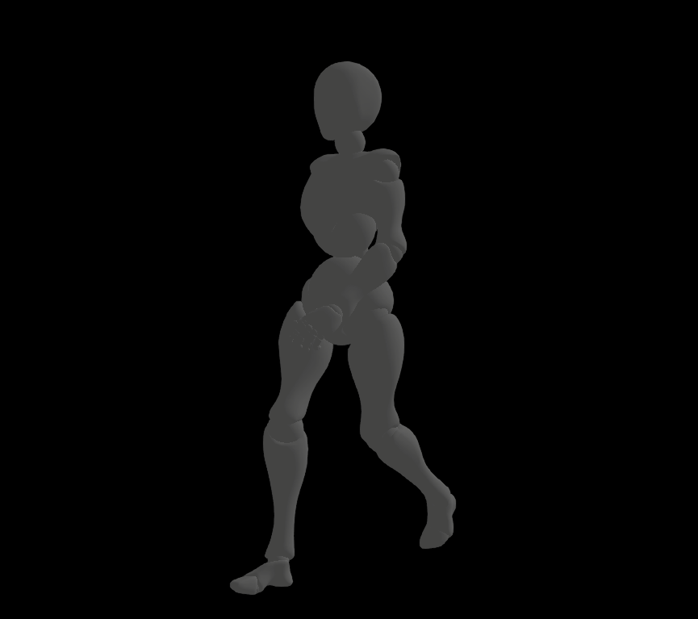

이번 주 작업 내역
FBX SDK로 fbx 파일 파싱
Fbx 파일도 바이너리 파일로 변환해서 사용할 예정
fbx 객체 렌더링
애니메이션 로드 및 재생
애니메이션 블렌드 (진행 중)
MeshComponent 구현 예정
Component
Model
상속
MeshComponent
Renderer
상속
Animation
SkinnedMesh Component

Slide 5
진행 계획 (주차별 목표)
 | 작업 목표 | 작업 세부 내용
1 | 미니엔진 구조 파악 및 기반 클래스 구성 | 미니엔진 파악, 게임 기반 클래스 작성, fbx 파일 파싱, 렌더링, 애니메이션 재생
2 | 애니메이션 시스템, 물리엔진 적용, 입력 바인딩 | 캐릭터 애니메이션 블렌드, 애니메이션 상태머신, 물리엔진(PhysX) 적용, 캐릭터 입력 바인딩, 캐릭터 로코모션 적용
3 | 씬 배치, 캐릭터 파쿠르 애니메이션 적용 | 씬 데이터 직렬화 (장애물 배치 정보), 장애물 높이 인식, 인식한 장애물에 대한 파쿠르 애니메이션 선택 및 출력
4 | 파쿠르 프로토타입 | 높이에 따른 장애물 파쿠르 처리, 평지-벽면 간 애니메이션 상태 전환 (벽면을 올라 평지에 도달, 벽면에서 내려와 평지에 도달 등)
5 | 파쿠르 시스템 보완 | 애니메이션 IK 적용, 파쿠르 시 캐릭터 손 위치 IK를 통해 보정
6 | 복잡한 지형 애니메이션 처리 1 | 벽면 중간에 지붕, 경사로, 철봉 나열된 환경 파쿠르 애니메이션 처리
7 | 복잡한 지형 애니메이션 처리 2 | 직각으로 만나는 벽면 간 이동 처리, 벽면에 뻗어 나온 줄 또는 기둥 환경 파쿠르 애니메이션 처리
8 | 마무리 및 보완 | 미흡사항 보완
Notes:
목표 영상 :
어쌔신크리드 파쿠르 액션
https://www.youtube.com/shorts/DgF8jxONRSM
https://www.youtube.com/shorts/bMgaW5dvLzk
https://www.youtube.com/watch?v=1vhC870Phb0
https://www.youtube.com/shorts/AZEMIHgBK1E
툼레이더
https://www.youtube.com/watch?v=reqY7n8hdSg
https://www.youtube.com/shorts/PLTIvSb6AxM

